Slide 1
めいまい・セキュア・コミュニティ
代表：大石学

Slide 2
１．活動概要（冊子抜粋）
２０２４年２月活動開始。
高齢化率高い
（約４７％明石市内でも上位）
※2023年度
目的を「高齢化地域の課題解消」として、行っている。

Slide 3
２．活動内容
①高齢者向け、②こども向け共通 （場所）松が丘交流ゾーン（他団体との共同事務所）
・パソコン、スマホ持込み可（PC：３台設置） | ・お茶、お菓子フリー（参加費：200円）
・雑談多め（最近の体調、趣味、近所など）※難聴者は筆談 | ・予約不要（時間中の出入り自由）
①70～80代
参加者：２～５名
②こども（※小学生、保護者同伴含む）
参加者：３～５名
①高齢者＋②こども
参加者：5～10名
に増加中
（2025年1月時点）

Slide 4
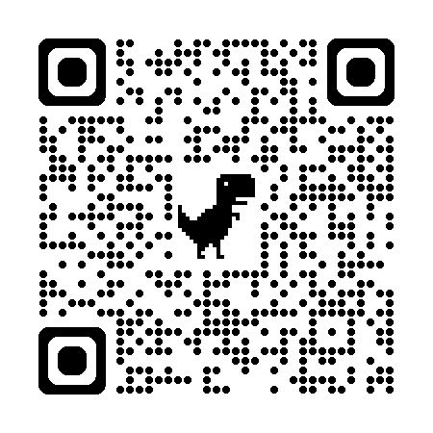
３．参加者、ボランティアを募集しています！
＜今後の活動（案）＞
①テーマイベント
（例：セキュリティ、リテラシー）
②地域飲食店とのコラボ
（例：カフェ、レストラン）
③他団体との共同企画
（例：情報教育機関、ボランティア団体）
仲間・参加者
募集中
めいまい・セキュア・コミュニティ(代表：大石）
メール：it-security-meimai@rakumail.jp
電話：080-3773-0259
HP:https://it-security-meimai.site/
連絡先は、冊子に書いています

Slide 5
発表をおわります。ありがとうございました。
ぜひ、ご参加・ご連絡ください！

